Slide 1
텍스트마이닝을 활용한 자기소개서 필터링 프로그램
정보컴퓨터공학과 201324432 김준승
정보컴퓨터공학과 201324485 윤진호
전자공학과 201324227 민병윤
경영학과 201343151 김영훈
Notes:
발표 + 시연이 꼴랑 5분이라고 함
우리는 작품에 자신이 있기 때문에 발표 존나 순식간에 하고 시연을 길게 할 생각

Slide 2
Context
1. 과제의 필요성 및 목적
2. 과제의 해결방안 및 수행방법
3. 과제 내용
4. 시연
5. 활용방안 및 특징

Slide 3
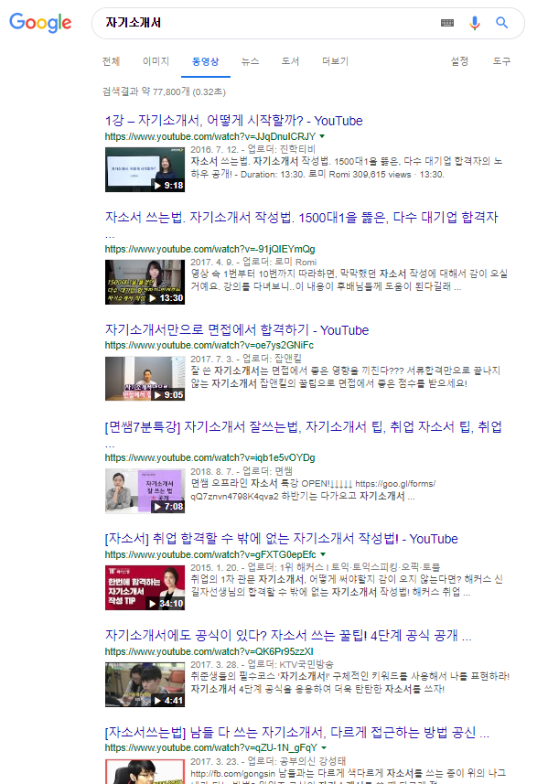


1. 과제의 필요성 및 목적
자기소개서의 획일화
66.2
츨처: 한국교육개발원 “고등교육기관 졸업자 취업통계 조사결과”
취업 경쟁률
10.5% 증가
32.3:1
35.7:1
2015년
2017년
츨처: 한국경영자총협회 “2017년 신입사원 채용실태 조사”
Notes:
취준생 입장에서는 자소서 많이 쓸수밖에 없다 내용도 비슷

Slide 4


1. 과제의 필요성 및 목적
기업의 입장
수많은 자기소개서에서 원하는 인재를 어떻게 뽑을까?
Notes:
이러이러 해서 기업의 인사담당자들은 너무 바쁘고 힘들것이다.
원하는 인재 뽑기도 어렵다

Slide 5


1. 과제의 해결방안 및 수행방법
지원자들의 자기소개서
필터링 프로그램
(본 과제의 결과물)
앱 개발
Java
서버
C#
진취적
기획
분석
Python
각 지원자의 중요 키워드 추출
기업의 채용 시간, 비용 감소
자기소개서의 다양성 증가
Notes:
그래서 우리는 많은 자기소개서 중 빠르고 간단하면서도 확실하게 원하는 인재를 찾기 위한 키워드 기반 분석 프로그램을 구상하게 되었음.
그러나 아이디어 발표 심사에서 몇가지 사항을 지적받음

Slide 6



2. 과제의 해결방안 및 수행방법
좀 더 다양한 요소를 고려하여 개발할 수 있는가?
정말로 효과적이어서 시장 경쟁력을 갖출 수 있는가?
프로그램이 발전할 수 있는 진보성이 있는가?
Notes:
1. 알고리즘 개발 시 다양한 요소를 고려하여 개발하는 방법을 생각해보라 -> 키워드 분석 외에도 토익점수, 학점 등 다양한 요소를 함께 고려하여 볼 수 있음 또한 감성분석으로 긍정,부정적도 판단가능
2. 중,소기업에는 도움이 되겠으나 사용도에 따라 효과가 잘 나올 수 있을까? -> 이거는 애초에 수천,수만건씩 읽는 기업의 인사담당자를 위한 것임. 대기업도 목표로 가능, 아이디어도 씹상타취라 경쟁력도 있음
3. 진보성 부족 -> 이 지원자랑 비슷한 유형의 선배 입사자들이 어떤 퍼포먼스를 보였는지 시각적으로 전시, 점점 데이터를 누적하여 빅데이터화 해서 인공지능 등 기술 접목할 수 있음. 하드웨어 작품보다 훨씬 유연
4. 그밖에도 지금 즉시 특허받고 출시할 수 있을 정도의 완성도로 시제품 개발했음. 프로토타입 급인 다른 조랑 격이 다름

Slide 7
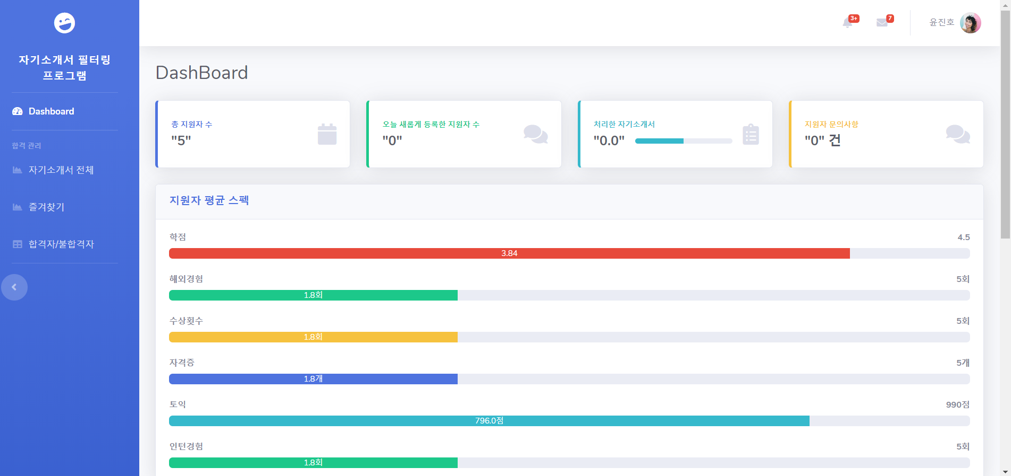
3. 과제내용
Notes:
메인화면, 현재 지원자들 수랑 평균 학점 등등 볼 수 있음
왼쪽 메뉴로 편리하게 이동 가능
오른쪽 위에 계정정보 문의사항 알림 등 확인 가능

Slide 8
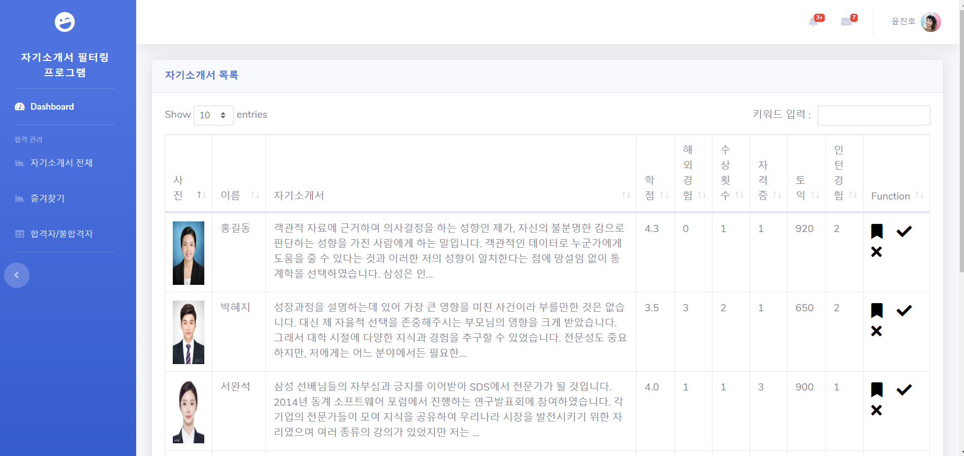
3. 과제내용
Notes:
자소서들은 이런식으로 테이블 형태로 구성했고 사진,이름,자소서 등을 간략하게 보여줌.
키워드 입력: 으로 원하는 키워드 입력하면 동적으로 검색가능
학점,해외경험 등으로 정렬 가능
function으로 즐겨찾기, 즉시 합격 불합격 등도 결정 가능
지원자 누르면 디테일한 정보 보여주는 페이지로 감

Slide 9
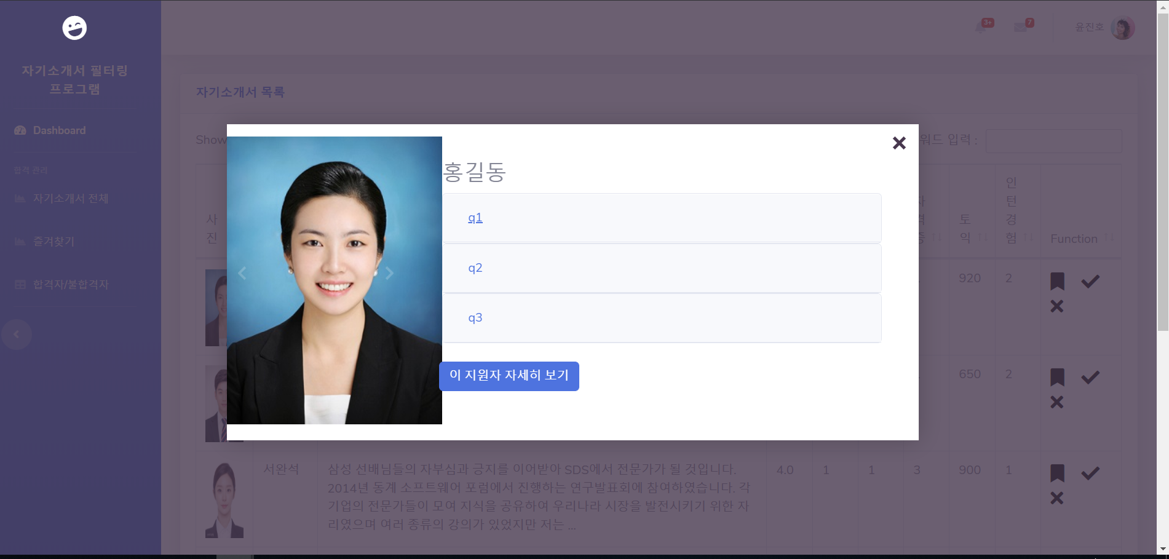
3. 과제내용
Notes:
지원자 누르면 이렇게 자소서 내용 다 볼수있고
자세히보기 누르면 키워드 분석결과, 비슷한 유형의 지원자들의 퍼포먼스 등 볼 수 있음

Slide 10
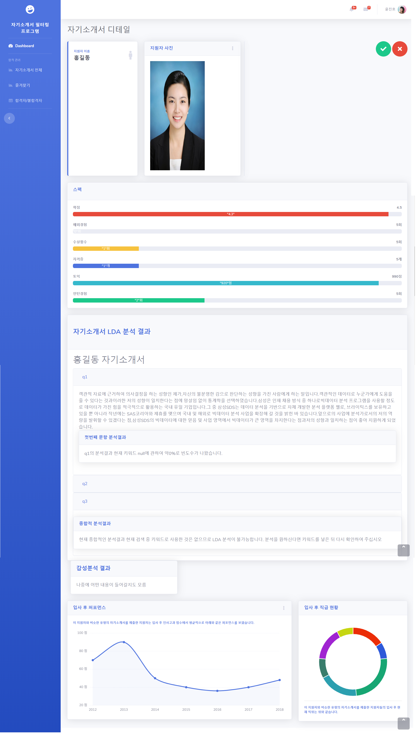
3. 과제내용
Notes:
지원자를 자세히 보기 하면 나오는 화면
이름 , 사진, 스펙 등 각종 정보 보여주고
자소서 LDA 분석 결과, 종합적 분석결과, 감성분석 결과 등 나오고
밑에 비슷한 유형의 지원자들 입사 후 퍼포먼스, 입사 후 이직, 직급 현황 등 전시

Slide 11
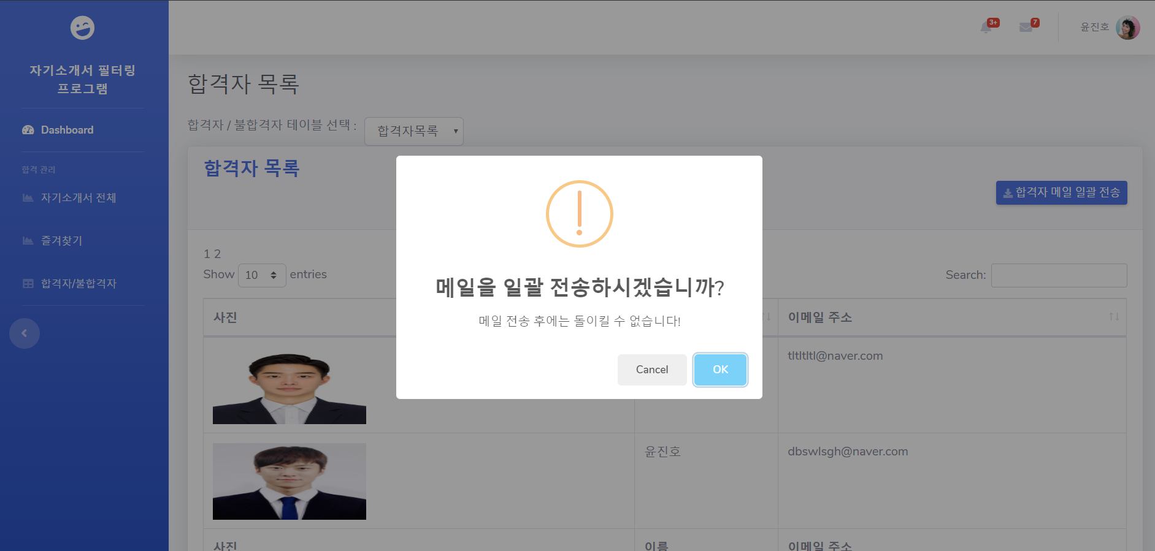
3. 과제내용
Notes:
합격자, 불합격자 테이블로
메일 일괄 전송 등의 기능도 제공함

Slide 12
4. 시연
Notes:
합격자, 불합격자 테이블로
메일 일괄 전송 등의 기능도 제공함

Slide 13
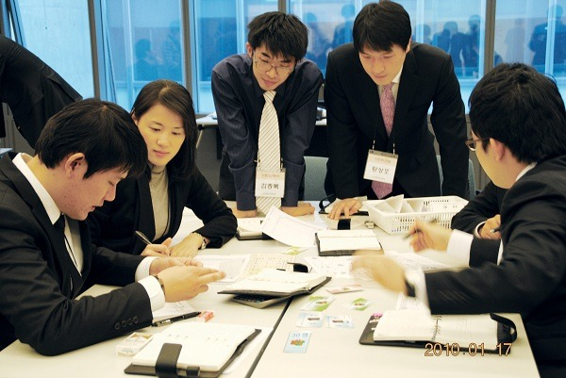
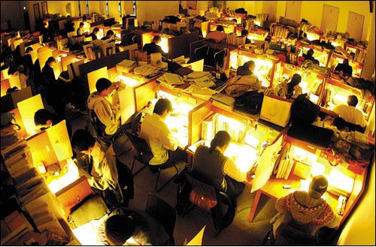
4. 활용방안 및 장점
독창적인 자기소개서
효율적인 프로세스
장 점
ㆍ높은 경쟁력
ㆍ우수한 접근성
ㆍ편리한 유지보수
ㆍ발전 가능성이 있는 프로그램

Slide 14
4. 특징
지금 즉시 런칭 가능할 정도의 완성도
인사 담당자의 최종 판단을 돕는 '도구'의 일종일 뿐이므로 출시 후 리스크가 적음
PaaS(Platform as a Service)이므로 탄력적인 확장성을 확보
개발 인력과 자원이 확보되었을때는 전체 채용 프로세스를 다루는 프로그램으로 발전시켜 나갈 생각 있음
Notes:
1. 로그인 , 예외처리 , 세션 구현등이 다 되있으므로 즉시 출시 씹가능
2. 이거는 자소서 필터링하고 판단하는데 도움을 주는 프로그램이지 이걸로 뭐 채용을 결정하는게 아니기때문에 우리가 책임질 부분이 적음
3. 사용자 입장에서는 그냥 계정 하나만 있어도 모든 걸 다 관리할 수 있게금 하는 PaaS 유형으로 만들었기 때메 사용자가 쓰기 편함
4. 지금은 인력도 없고 돈도없고 그래서 자소서만 다루는 프로그램이지만 추후에 사업화해서 전체 채용 프로세스를 다루는 플랫폼으로 만들어서 팔아먹을 생각임

Slide 15
Thank
you

